Slide 1
商城平台各系统规划建议
2013-6

Slide 2
电商各系统规划
理清电商新平台各系统之间的关系
统一支付、清结算相关系统如何更好的为业务服务
各系统之间如何配合，全面支撑平台运营的灵活需求

Slide 3
平台原则
各模块之间“低耦合，高内聚”
根据职责不同和通用性不同划归不同的子系统。
业务逻辑及流程控制由业务平台实现，简化能力系统逻辑
统一支付、清结算、码平台等各能力系统的定位应以能力支撑及业务逻辑也业务平台松耦合为原则，涉及商品、商品定价及商户结算由业务平台发起，清分结算分别起到稽核及出账的作用。
全面支撑平台运营的灵活性需求
统一支付、清结算、码平台等各能力系统应能灵活支持业务平台的各类营销活动的多样需求。

Slide 4
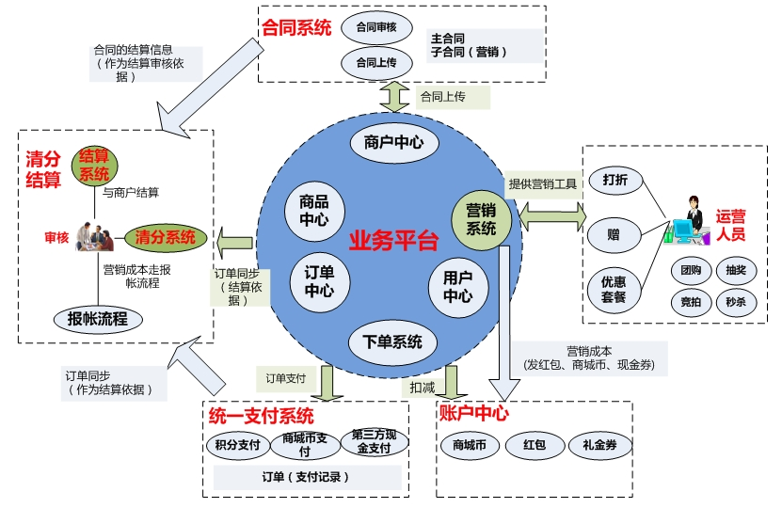
系统架构
*营销系统负责营销活动和营销成本的管理。
注：业务平台生成的订单中带有结算信息
Notes:
业务平台放出来
运营人员与帐户中心和合同系统的关系
营销帐户是否需要在帐户中心，营销系统通过营销流程，完成营销帐户的充值
订单支付中涉及到结算信息（类型，费率/结算价）

Slide 5
各系统的职责定位
根据设计原则划为各系统，各系统职责如下：
业务平台
负责B2C、O2O等各类电商业务的支撑，对平台运营的各类营销活动进行支撑。
负责各类应用的接入能力输出，实现电商应用的封装及输出
合同管理系统
针对商户的合同进行统一管理，支持商户主合同和二级营销活动的合同，为结算提供审核依据。
清分系统
对平台的各类订单进行汇总统计，提供清分报表，以作为结算依据。
结算系统
为各商户进行结算，提供结算报表，依据合同管理系统提供的合同进行审核。
统一支付系统
提供统一支付能力，包括积分、商城币及各种第三方渠道的现金支付。
账户中心
提供用户帐户管理能力，包括积分、商城币、红包、抵用券、现金等用户的账户信息。

Slide 6
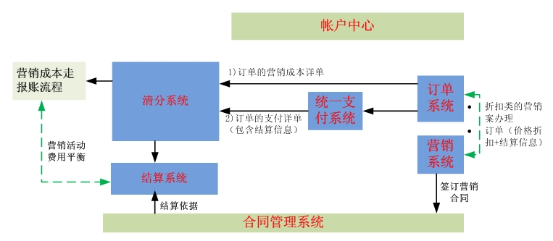
如何实现各类营销需求（一）
打折销售
注：折扣类营销活动的商品销售本着营销成本+销售价=结算费用的平衡原则

Slide 7
如何实现各类营销需求（二）
打折销售（结算价结算举例）
合同管理系统中商户的结算价格：90元
商品的商城销售价：100元
商品的打7折促销价：70元（其中10元成本由商家承担，10元由平台承担）
具体的7折促销活动的商品购买和结算流程如下：
1）业务平台提交给统一支付平台下单为：70元，同时带上结算信息90元-10元=80元。
2）清分系统获取支付平台的支付订单70元和业务平台营销系统的30元的营销费用来源详单，出清分报表。
3）根据支付订单中的结算信息，依据合同系统的结算价90-商家承担的成本10=80元，即按80元给商家结算。另外10元为营销成本走财务的报帐流程进行报销（即结算费用=销售价70元+营销成本10元=80元）。

Slide 8
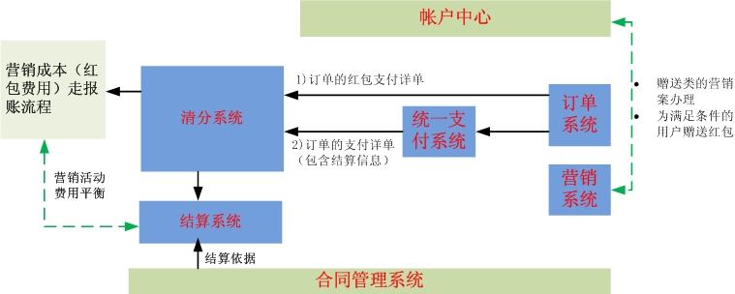
如何实现各类营销需求（二）
赠（红包）
送红包条件规则及使用规则均由业务平台的营销系统设置。
送的红包直接进入帐户中心的用户帐户。
注：赠送类营销活动的商品销售本着（红包+销售支付费用）*（1-费率%）=结算费用的平衡原则
Notes:
流程图。

Slide 9
如何实现各类营销需求（三）
套餐
套餐组合由业务平台设置。
套餐的相关价格按一定的规则分摊到每个商品。
以现金本位进行计算价格。
示例：商户1：商品1（100元），商品2（60元），套餐（商品1+商品2）150元
则支付时分摊到两个商品（商品1：100元*15/16，商品2： 60元*15/16）
本次暂时考虑先不支持不同商户的不同商品的套餐
由于涉及到不同商户不同商品打包到一起，无法确认结算问题。
商城自营商品支持不同商品的打包销售。
Notes:
是否需要支持不同商户的不同商品的套餐。

Slide 10
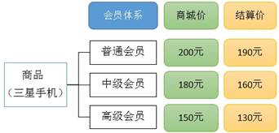
平台的价格体系及组合支付实现
…
统一平台的非现金支付方式
所有的积分种类（包括积分、第三方积分）按照一定的兑换比率，统一成商城币，与现金是1:1等值。
明确商品价格体现会员差异
商品的价格支持会员体系的不同价格
明确组合支付定义
组合支付定义为：现金 + 商城币，其中业务平台可以根据运营需求灵活配置两者支付比例。
Notes:
1 省级平台接入支撑四种方式
1)省级自建平台割接到全网平台
2)省级自建平台通过开放平台接入
3)省移动业务由全网的独立平台支撑
4)省移动业务由全网统一平台支撑
2 通过开放平台向其他业务平台开放标准产品能力。
同步注册用户、定制用户
实现统一用户中心
统一订单中心
实现统一商户中心
统一支付能力
码平台能力
数据分析能力
3 统一能力平台
统一接入移动的全网资源和全网的能力平台，按需接入省级资源、省级能力平台或第三方能力平台

Slide 11
购物车支付方式要求
…
明确购物车的支付方式
无购物车情况：
固定营销业务，如团购、抢购、竞拍、秒杀等，不执行购物车流程。
有购物车情况：
购物车支持多商户多商品的组合支付，并区分业务订单和支付订单。
商城币分摊到具体商户，由系统根据配置比例自动完成，形成相应的支付订单。
Notes:
1 省级平台接入支撑四种方式
1)省级自建平台割接到全网平台
2)省级自建平台通过开放平台接入
3)省移动业务由全网的独立平台支撑
4)省移动业务由全网统一平台支撑
2 通过开放平台向其他业务平台开放标准产品能力。
同步注册用户、定制用户
实现统一用户中心
统一订单中心
实现统一商户中心
统一支付能力
码平台能力
数据分析能力
3 统一能力平台
统一接入移动的全网资源和全网的能力平台，按需接入省级资源、省级能力平台或第三方能力平台

Slide 12

Thank You!

